Slide 1
캐릭터 시스템
정령의 유물 시스템

Slide 2
버전 관리
2015년 7월 3일
초안 작성
2015년 7월 6일
표식 슬롯 설정 회의 내용 적용
UI 가안 적용
2015년 7월 7일
UI 개선
2015년 7월 9일
메인 UI 결정 내용 적용
2015년 7월 10일
강화 내용 적용
2015년 7월 13일
13일 회의 내용 적용
표식 종류, 표식 바리에이션 방법
2015년 7월 15일
표식 정보창 내 장착/판매 추가
위 내용에 따른 장착 방법 추가
2015년 7월 17일
16일 리뷰 피드백 적용
표식 드래그 이동 삭제
2015년 9월 9일
시스템 변경으로 인한 표식 시스템 조정
2015년 10월 14일
새롭게 개편된 내용(소울)으로 재구성
2015년 10월 19일
가디팩트로 이름 개명
재료 투자 방식으로 변경
2015년 10월 22일
정령의 유물로 이름 개명

Slide 3
목차
개요
정령의 유물 시스템 설정
정령의 유물 시스템 이용 방법
UI

Slide 4
개요
문서의 목적
캐릭터의 정령의 유물 시스템을 설명하고자 힙니다.
캐릭터의 패시브 스킬에 해당하는 구간으로 게임 내 재화를 투자하여 능력을 상승시키고자 합니다.
현 시스템 고유의 재화가 존재하여 특정 던전의 반복 플레이를 유도 합니다.
문서의 내용
정령의 유물 시스템 설정
정령의 유물 시스템 이용 방법
UI

Slide 5
정령의 유물 시스템 설정
정령의 유물 능력
정령의 유물의 각 슬롯이 갖는 능력은 각 직업마다 서로 다릅니다.
전 직업 공통 8개
직업 고유 4개
정령의 유물 능력 리스트
공통
버서커
스킬 이름(K) | 스킬 이름(E) | 스킬 설명 | 스킬 효과
자연 치유 | Natural Healing | 초당 체력 재생량이 증가합니다. 전투 중 체력이 소모되었을 경우 초당 체력이 회복되는 수치입니다. | 체력 리젠량이 10 증가합니다.
원기 회복 | Refection | 초당 마력 재생량이 증가합니다. 전투 중 마력이 소모되었을 경우 초당 마력이 회복되는 수치입니다. | 마력 리젠량이 10 증가합니다.
적응성 신체 | Adaptability Physical | 물약 효율이 증가합니다. 체력/마력 물약의 회복량이 증가합니다. | 체력/마력 물약을 사용 시 회복량이 10% 증가합니다.
강철 피부 | Steely Skin | 물리 방어력이 증가합니다. | 물리 방어력이 10 증가합니다.
원소 동화 | Element Assimilation | 마법 방어력이 증가합니다. | 마법 방어력이 10 증가합니다.
태고의 생명력 | Ancient Vitality | 최대 체력이 증가합니다. | 최대 체력이 10 증가합니다.
태고의 지혜 | Ancient Wisdom | 최대 마력이 증가합니다. | 최대 마력이 10 증가합니다.
영혼 각성 | Spiritual Awakening | 스킬 재사용 대기 시간이 감소합니다. | 스킬 재사용 대기 시간이 10% 감소합니다
짐승같은 힘 | Bestial Force | 물리 공격력이 증가합니다. | 물리 공격력이 10 증가합니다.
태고의 힘 | Ancient Force | 강인함이 증가합니다. 상태 이상과 도트 피해 지속 시간이 감소합니다. | 강인함이 10% 증가합니다.
약점 간파 | Weakness Detection | 관통이 증가합니다. 대상의 물리/마법 방어력을 % 로 감소시킵니다. | 관통이 10 증가합니다.
갈증 | Blood thirst | 생명력 흡수가 증가합니다. 기본 공격과 스킬로 준 피해의 일부를 체력으로 흡수합니다. | 공격 시 대상의 피해량의 10%를 생명력으로 흡수합니다. (도트 피해 류 스킬은 제외)

Slide 6
정령의 유물 시스템 설정
데몬헌터
아칸
정령의 유물 레벨 별 효과 및 업그레이드에 필요한 재료 목록
테이블로 대처 합니다.
정령의 유물 설정
이터널 가디언들이 매우 뛰어난 정신적, 신체적 능력을 지닐 수 있는 이유 중 하나는 바로 정령의 유물 때문입니다. 정령의 힘이 깃든 유물의 힘을 받아들여 그들은 누구보다도 명석한 두뇌와 지치지 않는 신체를 얻을 수 있었습니다.
정령의 유물은 총 12개의 슬롯으로 이루어져 있고, 재료 아이템인 정수들과 던전 탐험을 통해 획득하는 정령석을 합쳐 마력을 부여하게 됩니다.
각각의 슬롯은 저마다 다른 효과를 지니고 있고, 한 번 마력을 부여 받으면 영구적으로 그 효과를 얻게 됩니다.
각 슬롯은 모두 10단계로 성장하게 되며 성장 할 수록 더 많은 정령석과 더 많은, 그리고 높은 등급의 정수를 요구합니다. – 단계는 아직 미정입니다.
궁술 숙련 | Archery Mastery | 물리 공격력이 증가합니다. | 물리 공격력이 10 증가합니다.
기민함 | Agility | 회피가 증가합니다. 상대의 기본 공격과 스킬로부터 적중 당하지 않을 확률이 증가합니다. | 회피가 10 증가합니다.
급소 간파 | Weak Point | 치명타 확률이 증가합니다. | 치명이 10 증가합니다.
사냥 개시 | Hunting Time | 공격 속도가 증가합니다. (기본 공격 속도만 해당됩니다.) | 공격속도가 10% 증가합니다.
마법 연마 | Spell Training | 마법 공격력이 증가합니다. | 마법 공격력이 10 증가합니다.
신속한 몸놀림 | Rapid Move | 이동 속도가 증가합니다. | 이동속도가 10% 증가합니다.
극대화 | Maximization | 치명타 피해가 증가합니다. 치명타가 터졌을 경우 그 피해량을 증가시킵니다. | 치명피해가 10 증가합니다.
마법 숙련 | Sorcery Mastery | 스킬 피해가 증가합니다. | 스킬 사용 시 최종 피해량이 10% 증가합니다.

Slide 7
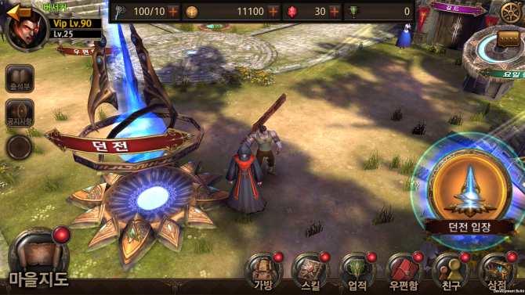
정령의 유물 시스템 이용 방법
정령의 유물 정수 주입 하기
메인 UI의 정령의 유물 메뉴를 터치 합니다.
유물

Slide 8
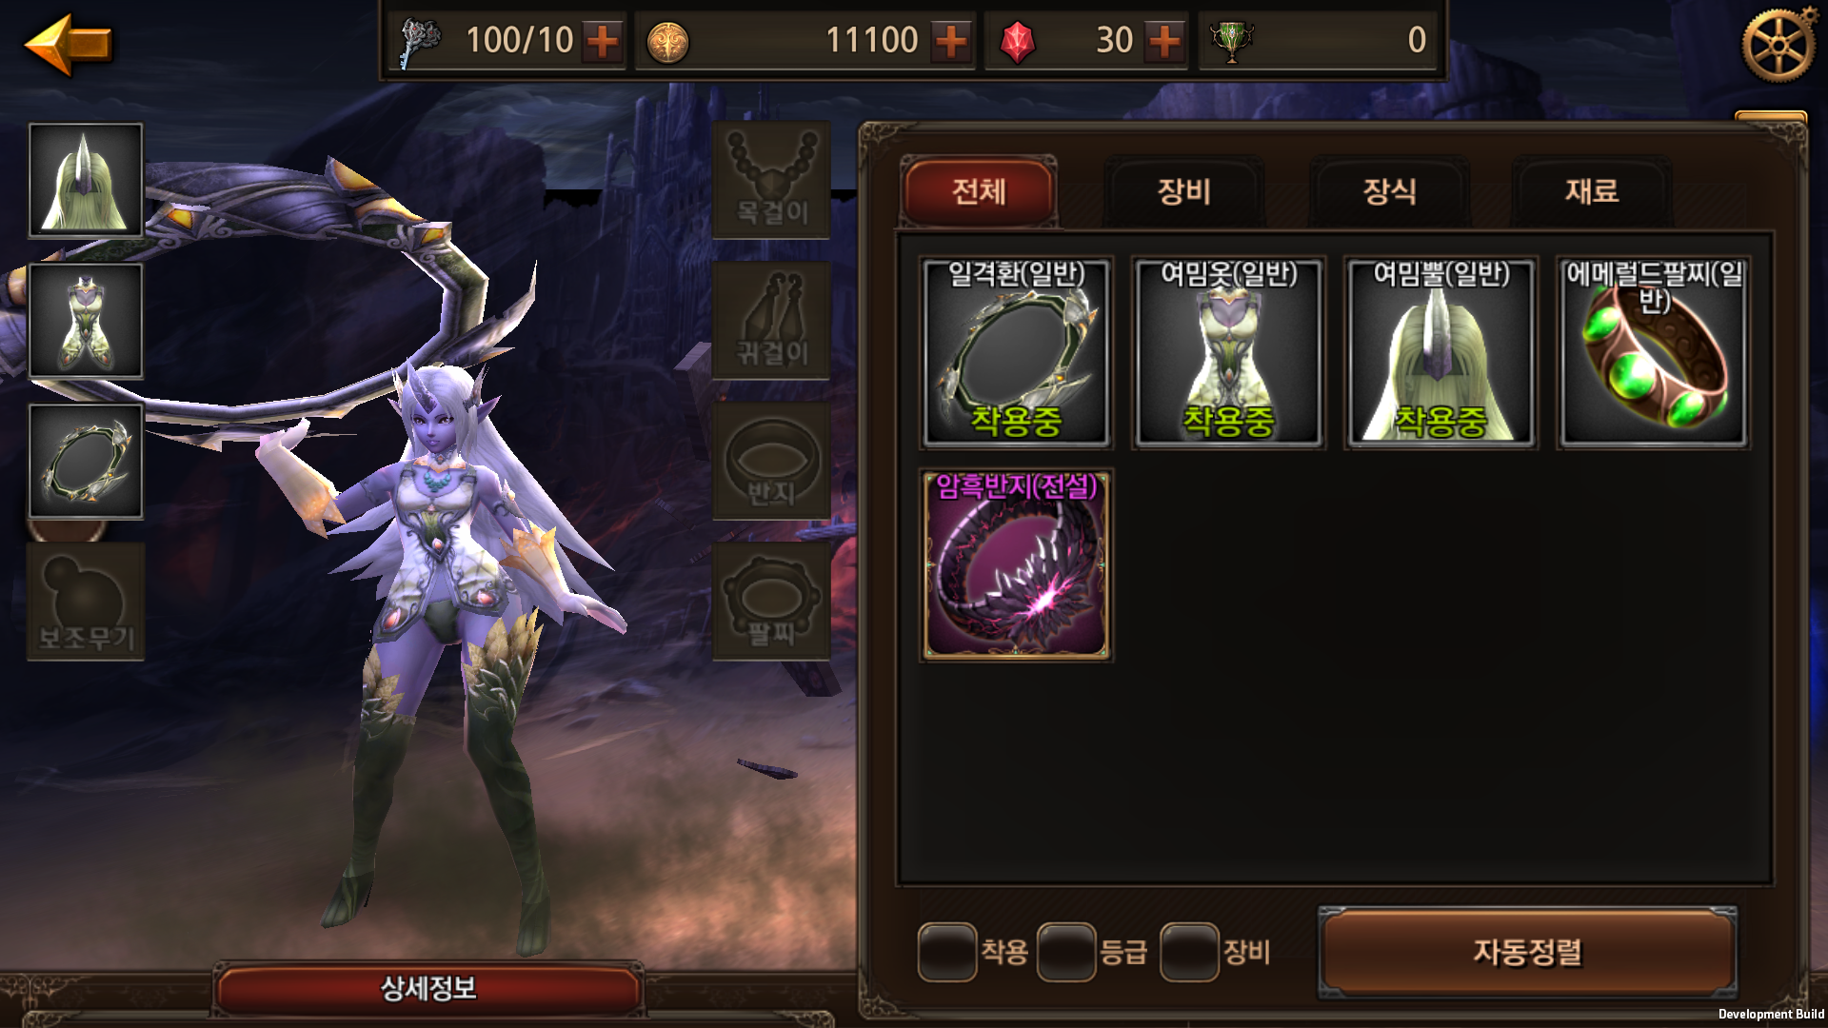
정령의 유물 시스템 이용 방법
정령의 유물 시스템 화면이 나옵니다.
왼쪽은 정령의 유물 슬롯이 위치 합니다.
각 슬롯은 영혼 불꽃 모양을 하고 있고 LV 표시가 되어 있습니다.
슬롯은 아이템들과 같이 반듯하게 줄을 서 있습니다.
육망성 문양은 그냥 배경 입니다.
오른쪽에는 현재까지 업그레이드 하여 획득한 효과가 리스트로 표시 됩니다.
오른쪽 하단은 현재 보유 하고 있는 정령석과 정수의 수량이 표시 됩니다.
슬롯 하나를 터치 합니다.
정령의 유물
X
LV3 자연 치유: 체력 3 증가
LV5 기민함: 회피 50 증가
1
2
3
4
5
6
7
8
9
10
11
12
X 34
X 10
X 40
X 20
X 50
X 30
X 60
LV3

Slide 9
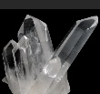
정령의 유물 시스템 이용 방법
해당 슬롯의 현재 능력과 다음 능력, 그리고 업그레이드 시 필요한 재료 수량이 표시 됩니다.
필요한 재료 수량 표시 예
해당 슬롯이 최고 레벨인 경우 정령의 유물 업그레이드 버튼은 사라집니다.
정령의 유물
X
1
2
3
4
치명타 확률 10 증가
▼
치명타 확률 11 증가
5
6
7
8
114
14
114
99
9
10
11
12
34
4
2
정수 주입
필요양
보유량
23/99
부족하면 붉은색 글씨로 처리

Slide 10
정령의 유물 시스템 이용 방법
정수 주입 버튼을 터치 하면 팝업이 발생 합니다.
업그레이드 시 팝업이 닫히고 정령의 유물 슬롯이 번쩍 하며 LV이 상승 합니다.
우측 효과도 바뀝니다.
취소 시 팝업만 닫힙니다.
정령의 유물
X
1
2
3
4
치명타 확률 10 증가
▼
치명타 확률 11 증가
5
6
7
8
114
14
114
99
9
10
11
12
34
4
2
정수 주입
정령의 유물에 정수를 주입 합니다. 이후에는 다시 되돌릴 수 없습니다. 계속 하시겠습니까?
정수 주입
취소

Slide 11
UI
정령의 유물 시스템 화면
정령의 유산 슬롯
배경으로 적당한 문양의 마법진을 새겨 넣어 줍니다.
현재 슬롯 업그레이드로 얻고 있는 효과 리스트
현재 내가 보유 중인 정령석과 정수 리스트 및 개수
정령의 유물
2
3
X
1
LV3 자연 치유: 체력 3 증가
LV5 기민함: 회피 50 증가
1
2
3
4
5
6
7
8
9
10
11
12
X 34
4
X 10
X 40
X 20
X 50
X 30
X 60

Slide 12
정령의 유물 시스템 이용 방법
슬롯 정보 화면
현재 슬롯 능력 및 다음 업그레이드 시 능력 안내
업그레이드에 필요한 재료와 수량
업그레이드 시도 버튼
정령의 유물
X
1
1
2
3
4
치명타 확률 10 증가
▼
치명타 확률 11 증가
5
6
7
8
114
14
114
99
2
9
10
11
12
34
4
2
3
정수 주입

